Slide 1
11 listopada
ŚwiĘto
NiepodległoŚci

Slide 2
ODZYSKANIE PRZEZ
POLSKĘ NIEPODLEGŁOŚCI
BYŁO PROCESEM
STOPNIOWYM.
OTO DROGA DO WOLNOŚCI.

Slide 3
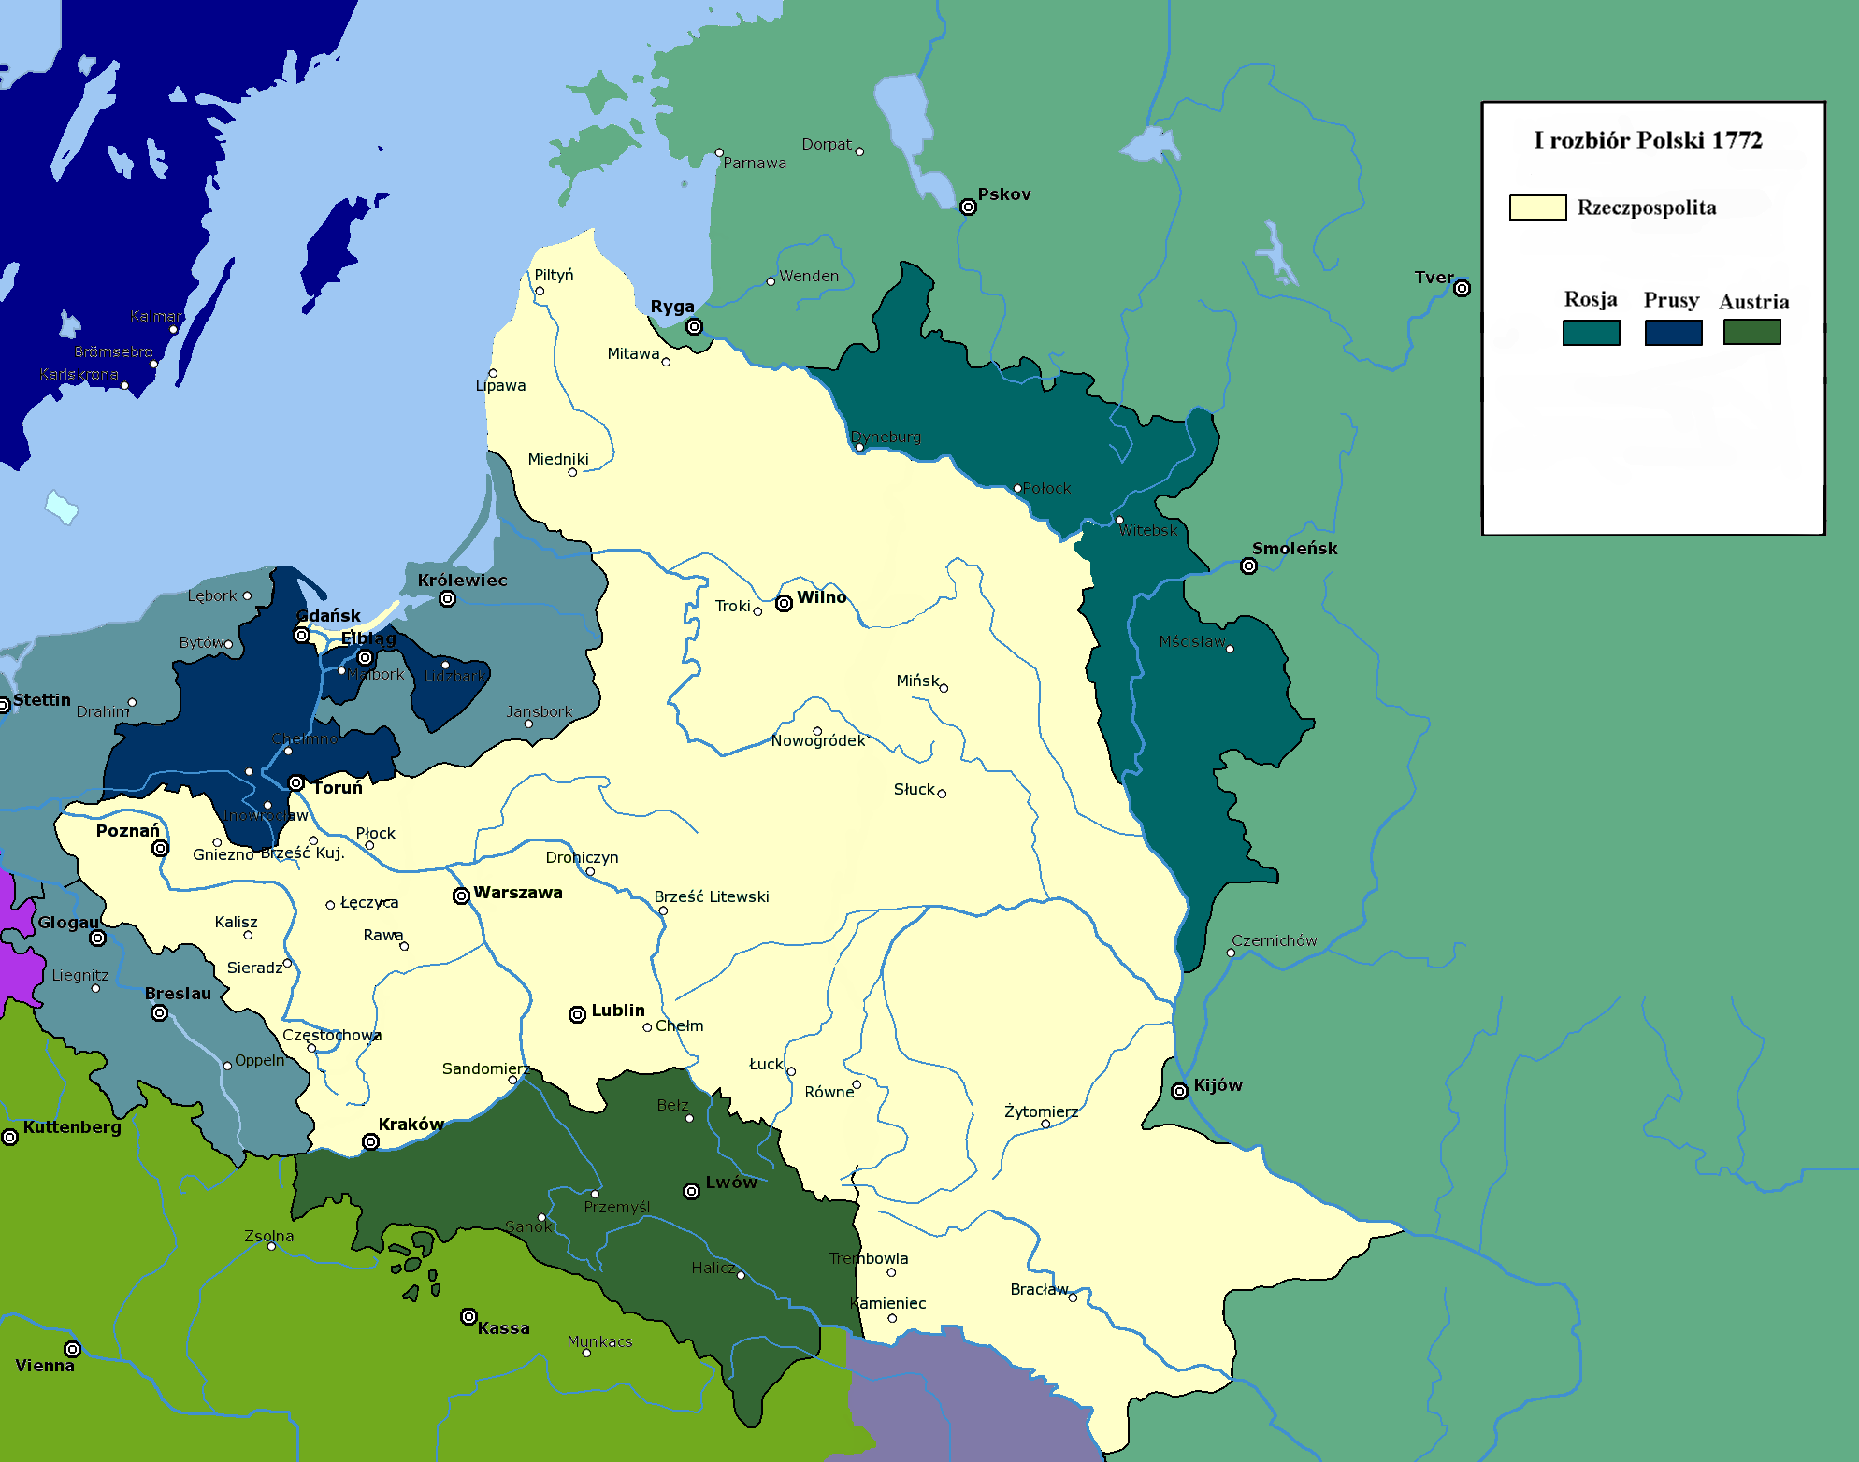
I Polski rozbiór – nastąpił w roku 1772, pierwszy z trzech rozbiorów Polski, do których doszło pod koniec XVIII wieku. 5 sierpnia 1772 r. Rosja, Prusy i Austria podpisały w Petersburgu traktat dotyczący podziału ziem Rzeczypospolitej.

Slide 4
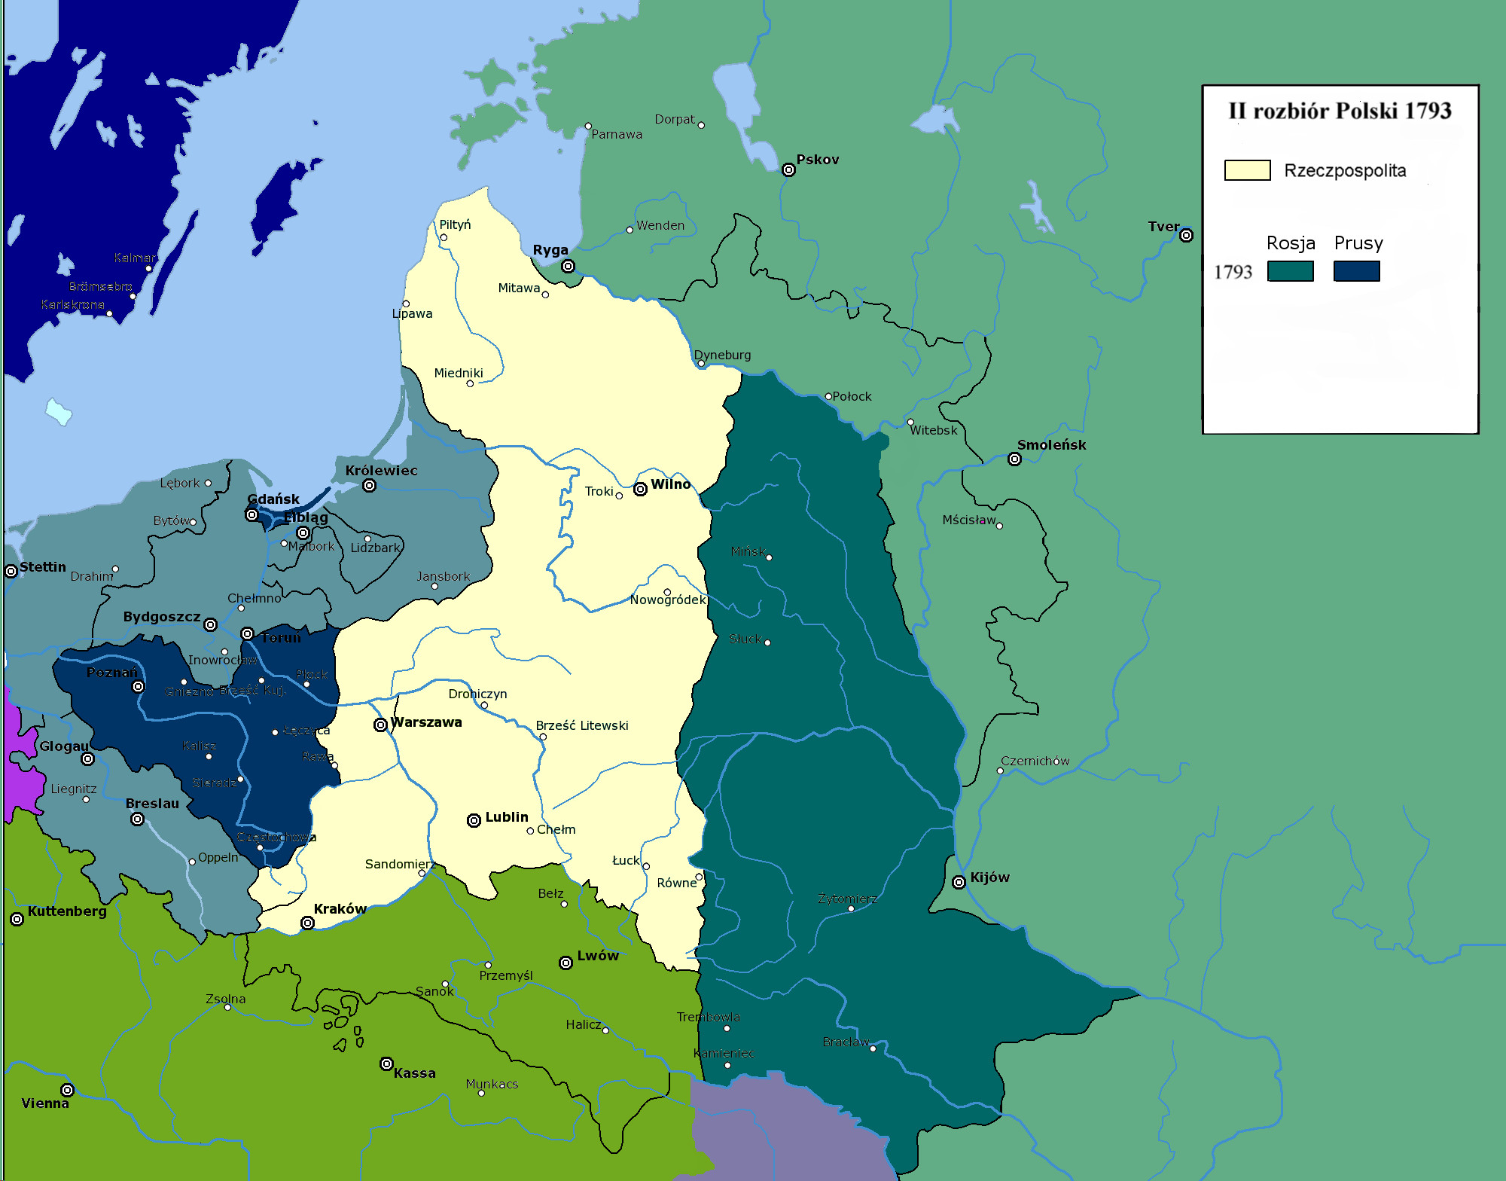
II rozbiór Polski - był to zabór polskich ziem, jakiego dokonały Rosja oraz Prusy, na podstawie podpisanego 23 stycznia 1793 r. traktatu podziałowego.

Slide 5
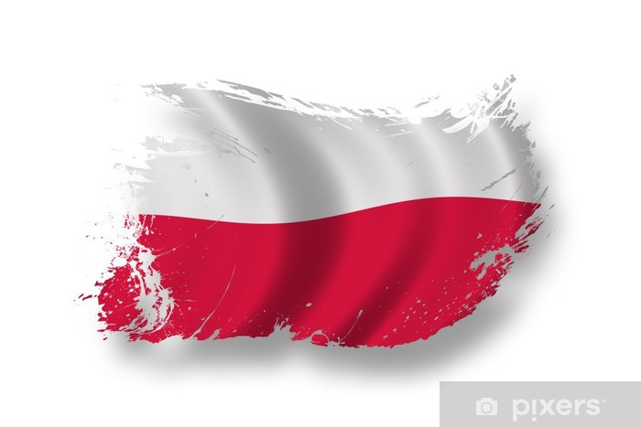
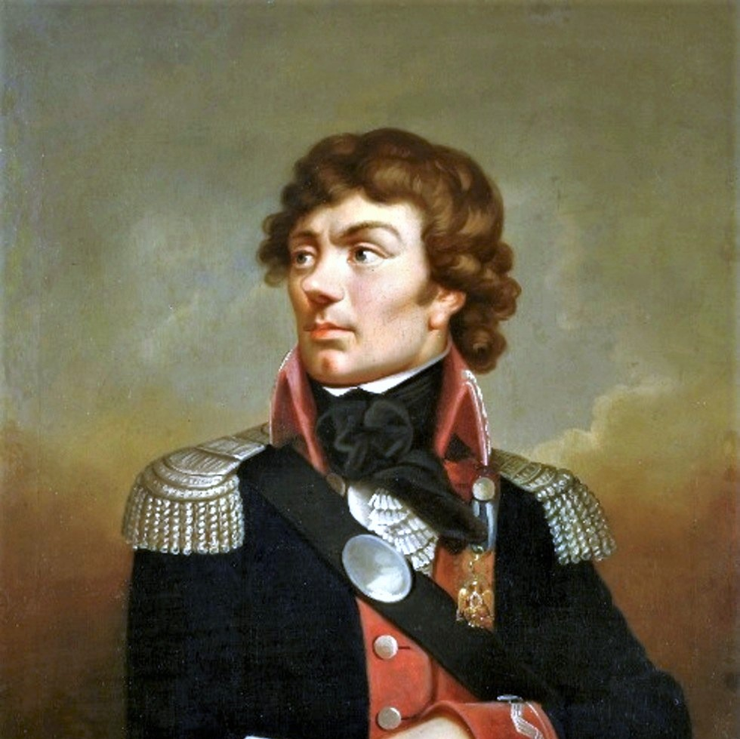
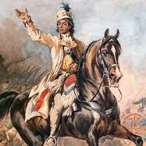
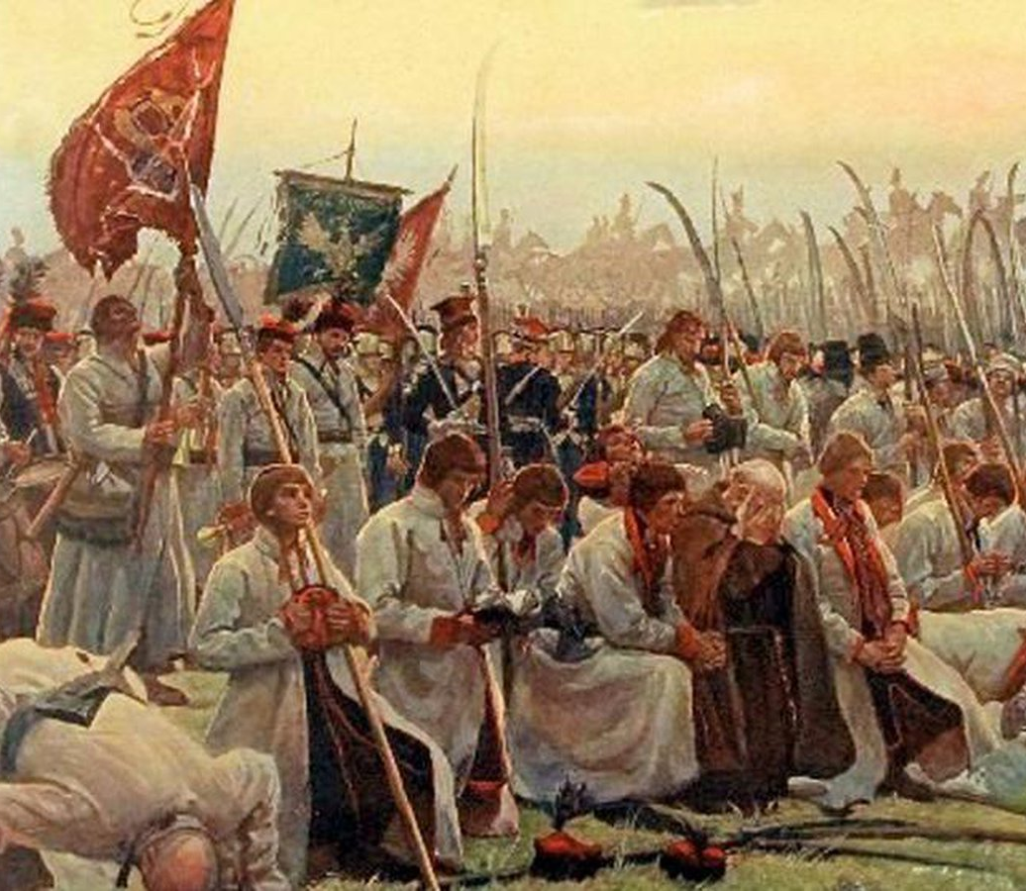
POWSTANIE KOŚCIUSZKOWSKIE - powstanie narodowe przeciw Rosji, a następnie przeciw Prusom.
24 marca 1794 roku, na Rynku Głównym w Krakowie Naczelnik Tadeusz Kościuszko złożył uroczystą przysięgę, ogłaszając tym samym akt powstania narodowego, znanego w historii jako Insurekcja Kościuszkowska.

Slide 6
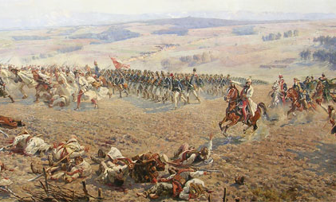
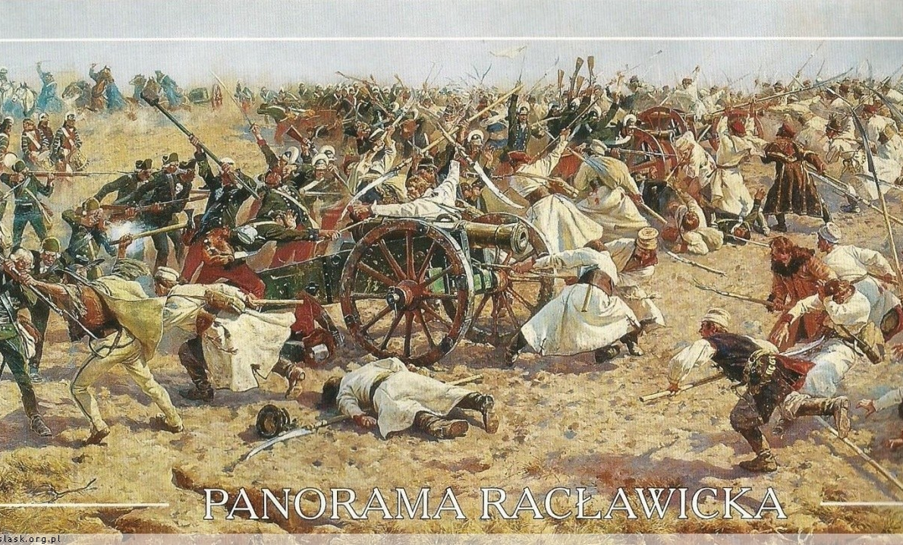
Kluczowymi wydarzeniami powstania były:
-wygrana bitwa pod Racławicami 4 kwietnia
-ogłoszenie 7 maja tzw. Uniwersału Połanieckiego,
-przegrana bitwa pod Maciejowicami 10 października
-rozwiązanie wojsk powstańczych 16 listopada 1794 r. pod Radoszycami.

Slide 7
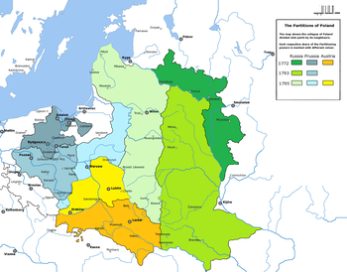
III rozbiór Polski – ostatni
z rozbiorów.
24 października 1795 roku Rosja, Prusy i Austria podpisały akt rozbioru Polski, w wyniku którego państwo polskie przestało faktycznie istnieć, a jego terytorium podzielono pomiędzy sygnatariuszy traktatu.

Slide 8
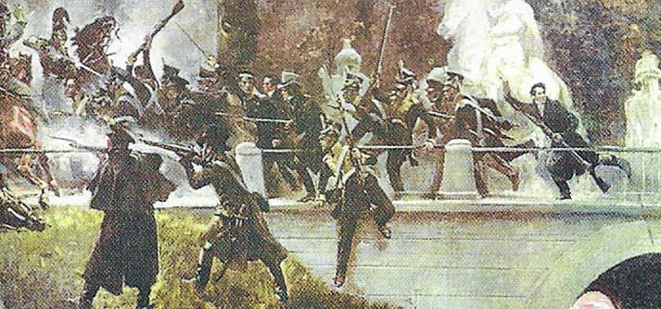
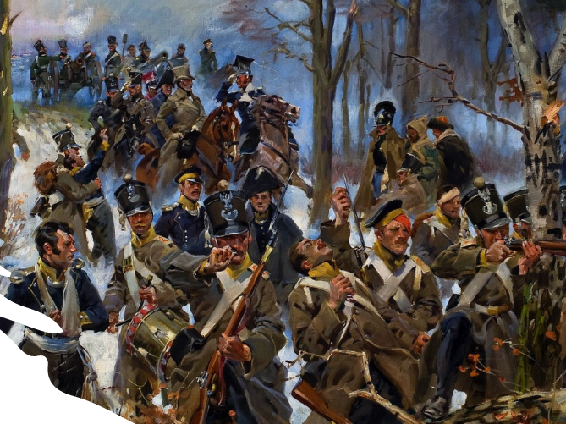
Powstanie listopadowe – polskie powstanie narodowe przeciwko Imperium Rosyjskiemu.
Wybuchło w nocy z 29 na 30 listopada 1830 roku.
Zakończyło się 21 października 1831 roku.
Zasięgiem swoim objęło Królestwo Polskie i część ziem zabranych (Litwę, Żmudź i Wołyń).

Slide 9
Powstanie wybuchło wieczorem ok. godz. 18:00 29 listopada 1830, gdy porucznik Piotr Wysocki wszedł do Szkoły Podchorążych Piechoty
w Łazienkach , przerwał zajęcia z taktyki
i wygłosił mowę:
„Polacy! Wybiła godzina zemsty. Dziś umrzeć lub zwyciężyć potrzeba!
Idźmy, a piersi wasze niech będą Termopilami dla wrogów”

Slide 10
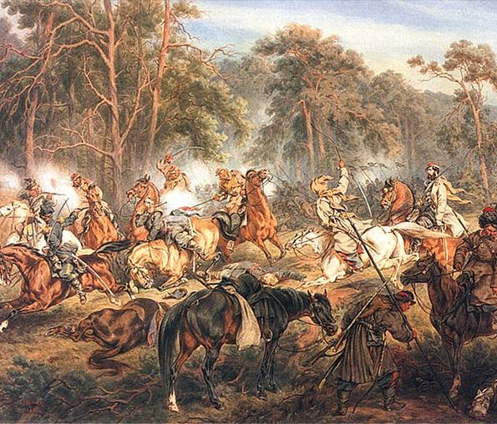
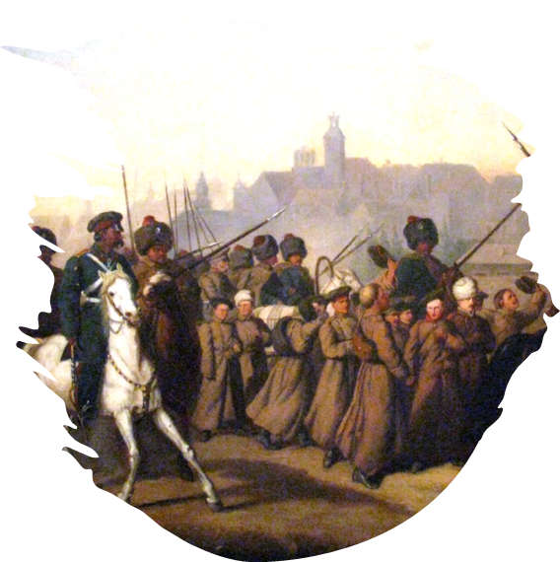
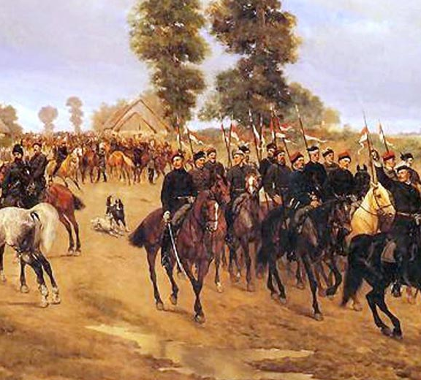
Powstanie styczniowe – polskie powstanie narodowe przeciwko Imperium Rosyjskiemu.
Ogłoszone Manifestem
22 stycznia 1864 r. wydanym w Warszawie przez Tymczasowy Rząd Narodowy.
Zasięgiem objęło ziemie zaboru rosyjskiego tj. Królestwo Polskie i ziemie zabrane .

Slide 11
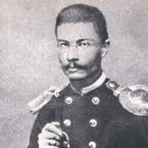
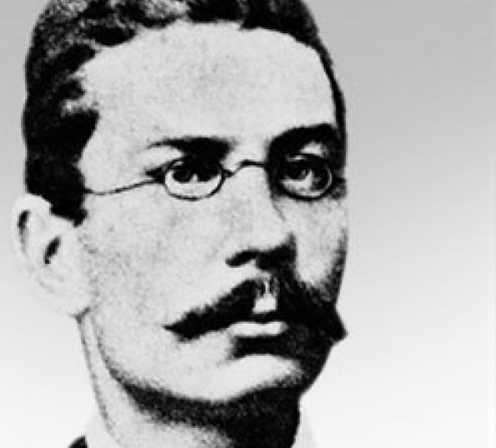
W październiku 1863 r. Romuald Traugutt został mianowany dyktatorem Powstania Styczniowego,
a po upadku Rządu Narodowego czerwonych stanął na czele powstania.
Nie pomogło bohaterstwo
i poświęcenie.
Powstanie upadło w kwietniu 1864 r. , a główną przyczyną było aresztowanie Romualda Traugutta.

Slide 12
Wybuch wojny
w 1914 r., w której państwa zaborcze walczyły po przeciwnych stronach, wzmógł nadzieje Polaków na odzyskanie niepodległości.

Slide 13
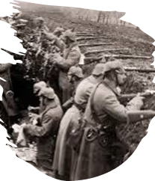
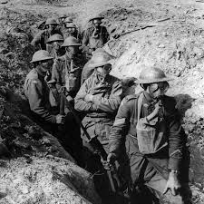
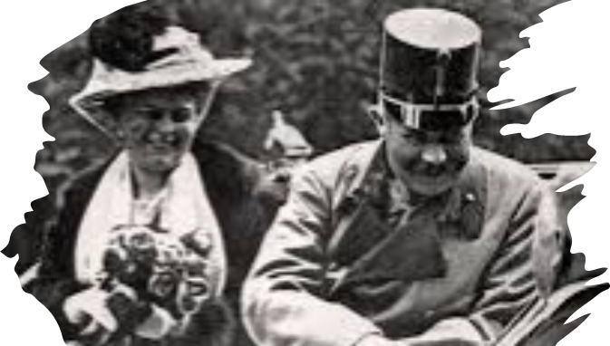
I wojna światowa – wojna trwająca od 28 lipca 1914 do 11 listopada 1918 r.
Bezpośrednią przyczyną wybuchu wojny był zamach w Sarajewie 28 VI 1914 r. (zastrzelenie austriackiego następcę tronu Franciszka Ferdynanda).
Wywołało to błyskawiczny rozwój konfliktu i wciągnięcie do wojny większości państw świata (“zasada domina”).

Slide 14
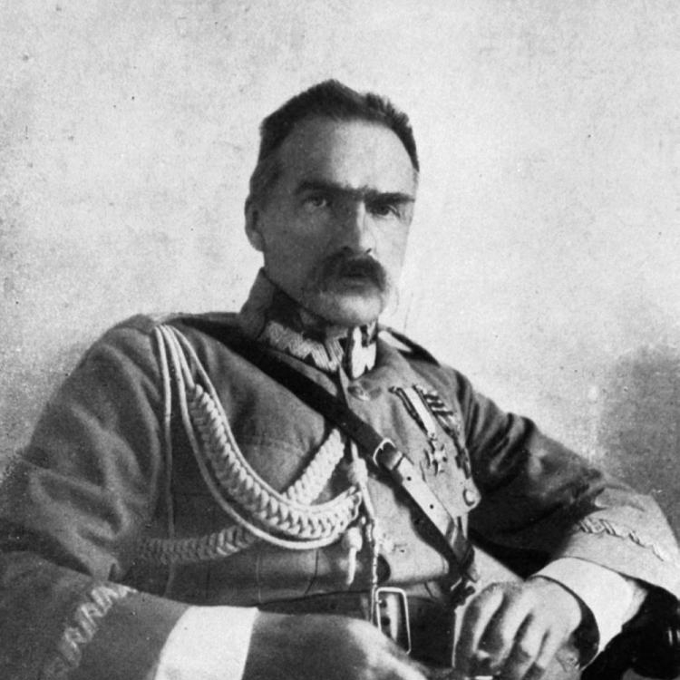
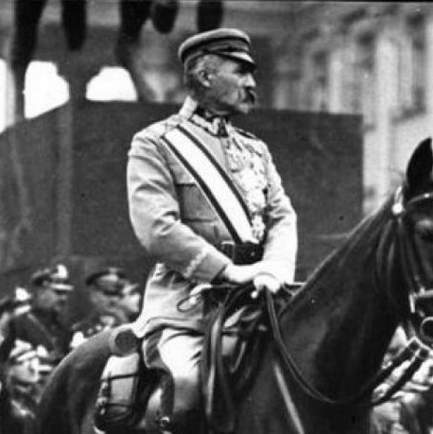
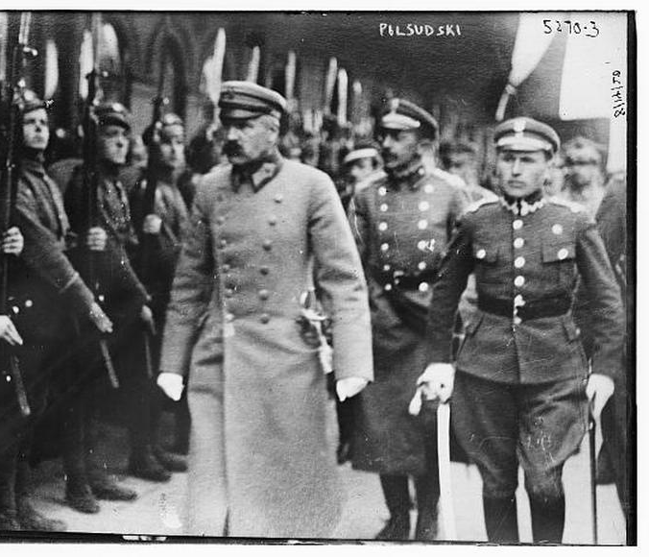
W kraju powstało kilka ośrodków władzy, które wymagały zjednoczenia.
11 listopada 1918 r. Rada Regencyjna przekazała uwolnionemu z twierdzy magdeburskiej Józefowi Piłsudskiemu władzę wojskową i naczelne dowództwo podległych jej wojsk polskich.

Slide 15
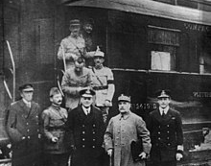
W poniedziałek 11 listopada 1918r.
o godzinie o 5:20 rano ,
w wagonie sztabowym w lesie Compiègne, gdzie mieściła się kwatera marszałkaFrancji Ferdynanda Focha,
podpisano zawieszenie broni pomiędzy aliantami a Niemcami, kończące I wojnę światową.
Naród polski uświadomił sobie
w pełni odzyskanie niepodległości,
a nastrój głębokiego wzruszenia
i entuzjazmu ogarnął kraj.

Slide 16
Po 123 latach Polska
odzyskała
niepodległość.

Slide 17
DZIĘKUJĘ ZA uWAGĘ
KONRAD PAZDAN KL. VII A

